Slide 1
Linking
Made By： Yang Yuxin ＆ Wang Chang

Slide 2
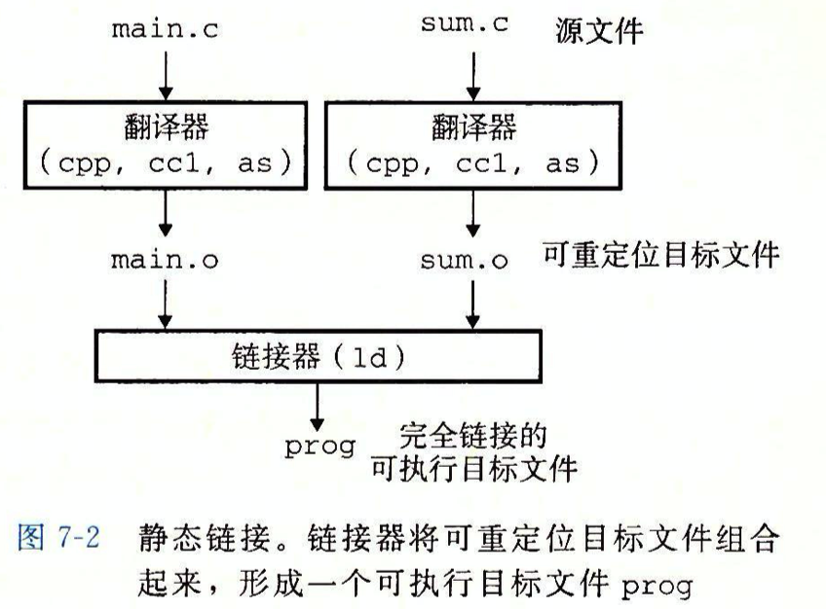
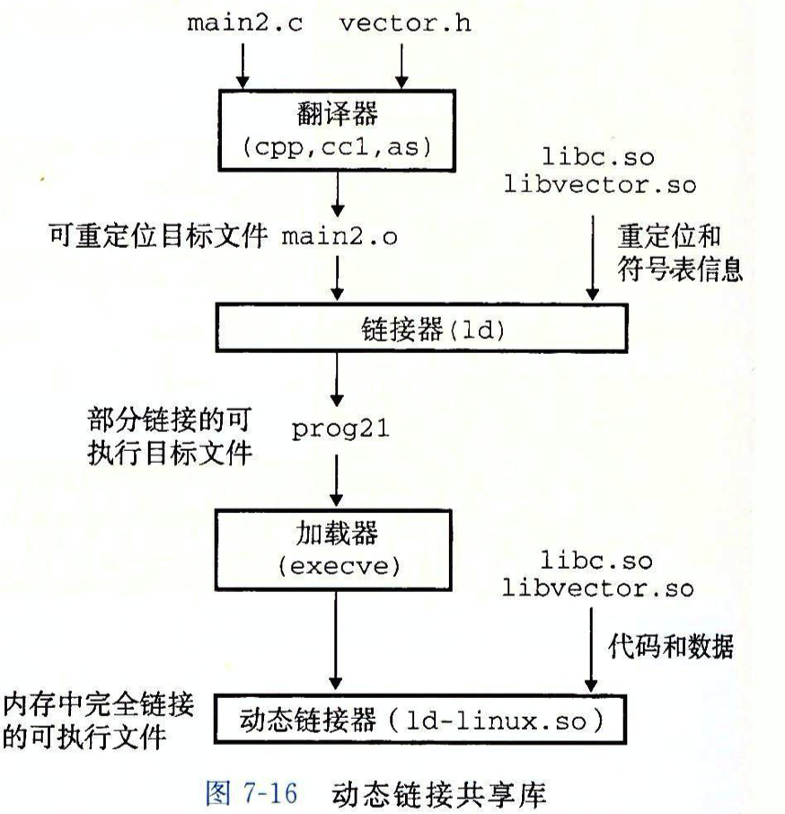
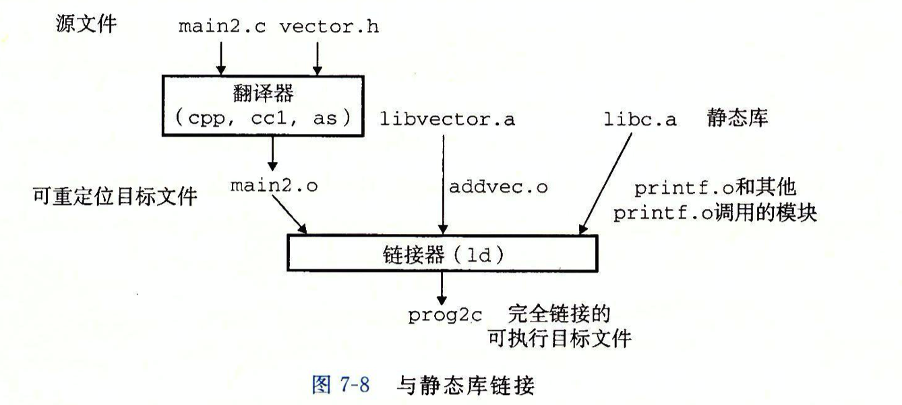
编译链接过程

Slide 3
静态链接
static linker以一组Relocatable object file作为输入，生成完全链接的、可以加载和运行的可执行目标文件。
两个任务：
符号解析：将每个符号引用与一个符号定义关联起来。需要为符号引用选择正确的符号定义。
重定位：将每个符号定义与一个内存位置关联起来。需要为符号定义选择内存位置，并修改符号引用使他们指向正确的内存位置。
目标文件有三种形式：
可重定位目标文件
可执行目标文件
共享目标文件

Slide 4
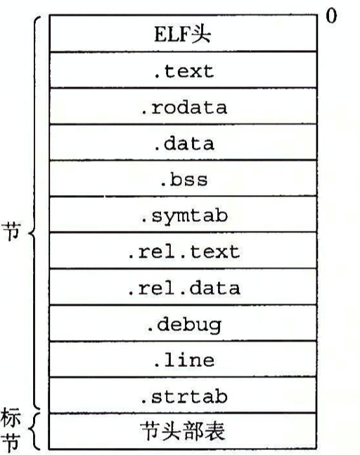
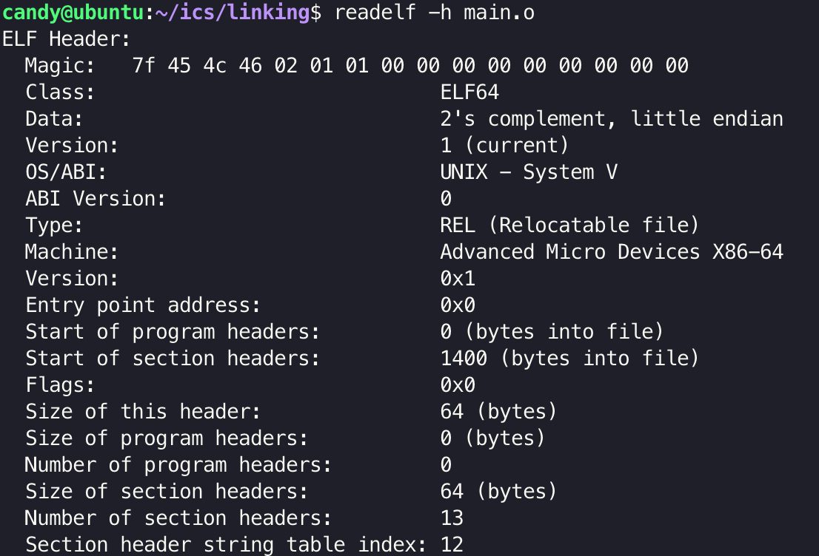
可重定位目标文件
各个节的信息
ELF头中有什么？

Slide 5
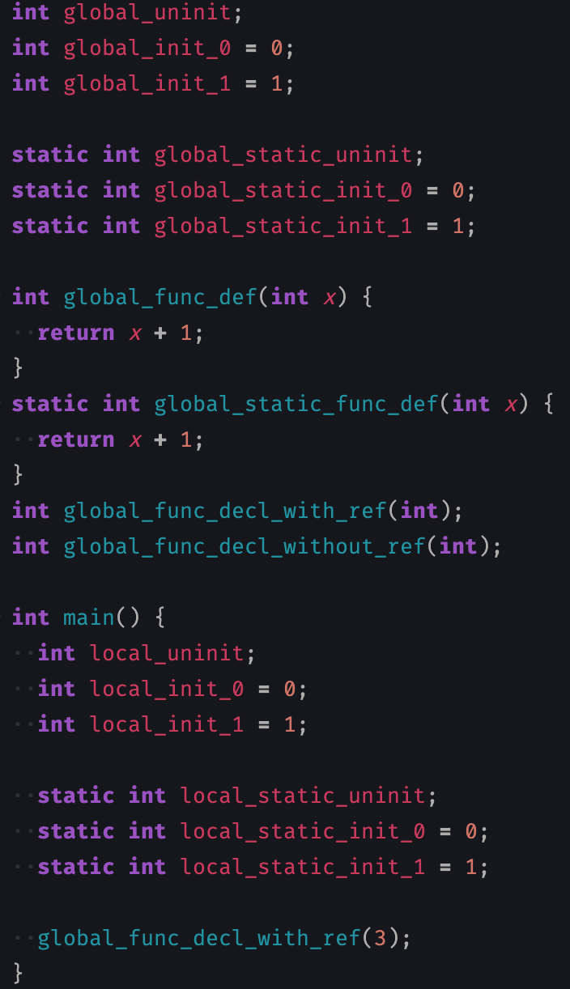
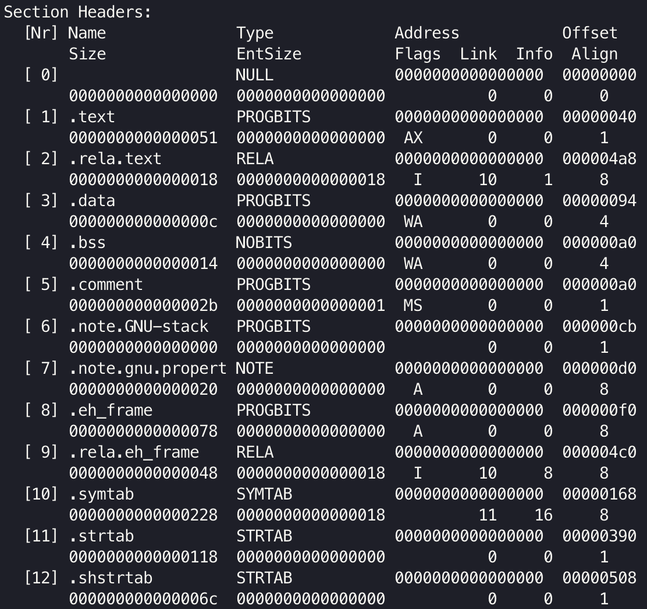
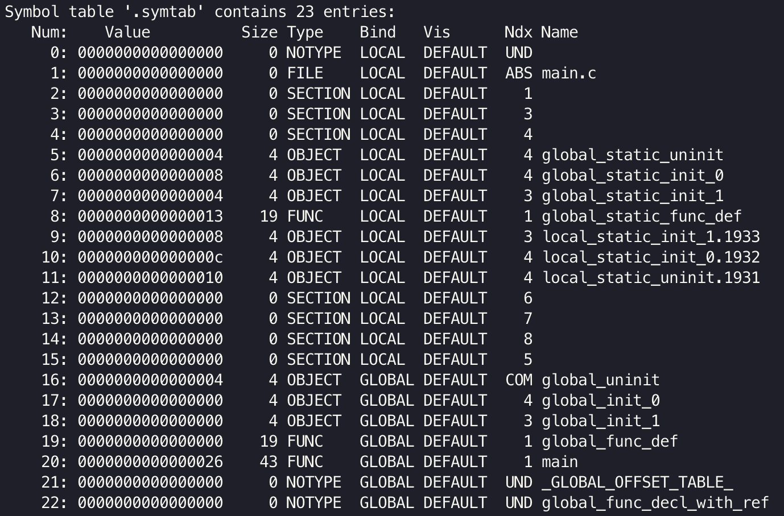
可重定位目标文件
Notes:
Value,size,type,bind,ndx,name的含义
不同变量的所属节
With_ref和without_ref的区别
有无static的区别

Slide 6
符号
符号表中包含了可重定位目标文件中定义和引用的符号的信息。
对于C语言中的定义可以分为如下几类：
函数：
区分静态和非静态
只有函数声明没有引用不会出现在符号表中
变量：
区分静态和非静态
只考虑全局变量和静态局部变量，非静态局部变量不会出现在符号表中
三种符号：
全局符号：非静态函数 + 非静态全局变量
外部符号：其他模块定义的全局符号
局部符号：静态函数 + 静态变量（包括静态全局和静态局部变量）

Slide 7
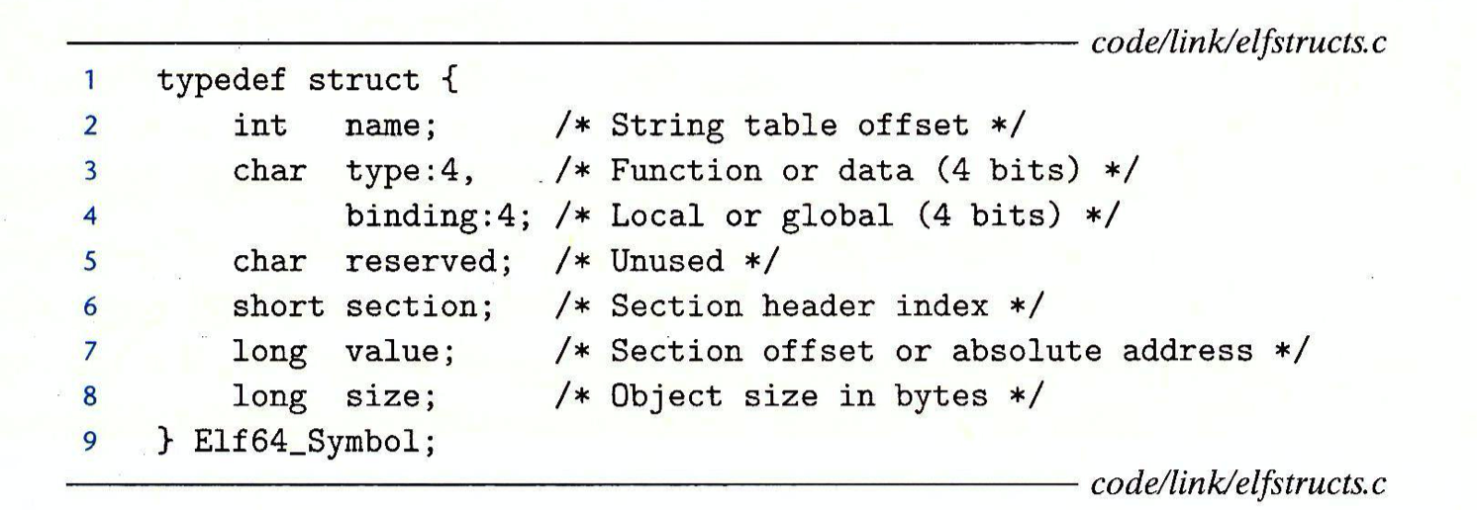
符号表
各个field的含义
三个特殊的伪节：
ABS
UNDEF：比如只有声明和引用但没有定义的函数
COMMON：未初始化的全局变量会放在COMMON里而不是.bss里，为了之后的符号解析

Slide 8
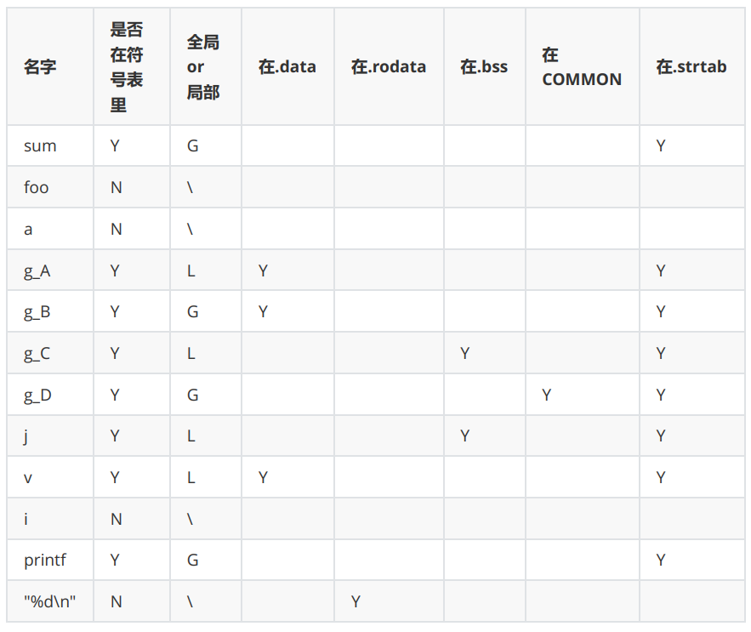
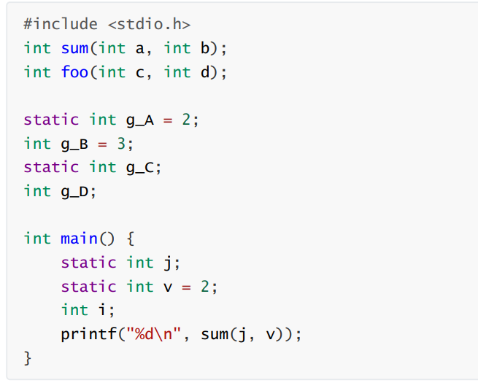
练习

Slide 9
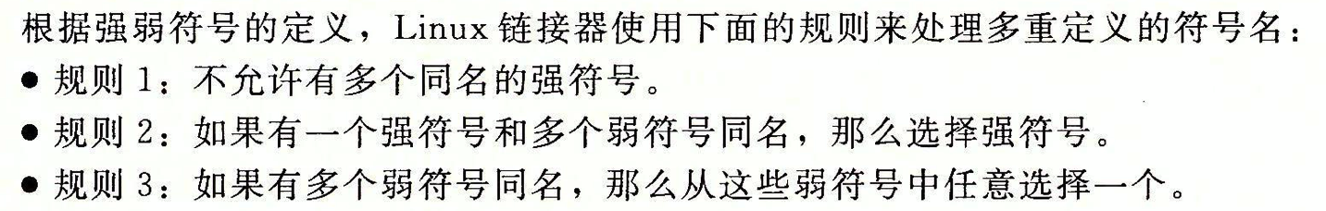
符号解析
将每个符号引用与一个符号定义关联起来。需要为符号引用选择正确的符号定义。
难点是多重定义的全局符号。
将全局符号分为：
强符号：定义的函数，初始化的全局变量
弱符号：未初始化的全局变量
Q: 只有声明和引用没有定义的函数是什么？
既不是强符号也不是弱符号，是外部符号，不需要使用上述规则

Slide 10
与静态库的链接
将多个相关的函数封装成一个单独的库（.a）
过程：
维护三个集合：未解析的符号集合 U, 已解析的符号集合 D, 可重定位目标文件集合 E
对于每个输入文件：
如果是一个目标文件，加入 E, 更新 U D
如果是一个存档文件，依次扫过每个成员目标文件，如果某个mi 定义了 U 中的符号，就将 mi 加入 E，并且更新 U D
若最终 U 非空，则返回错误。否则构造出可执行文件。

Slide 11
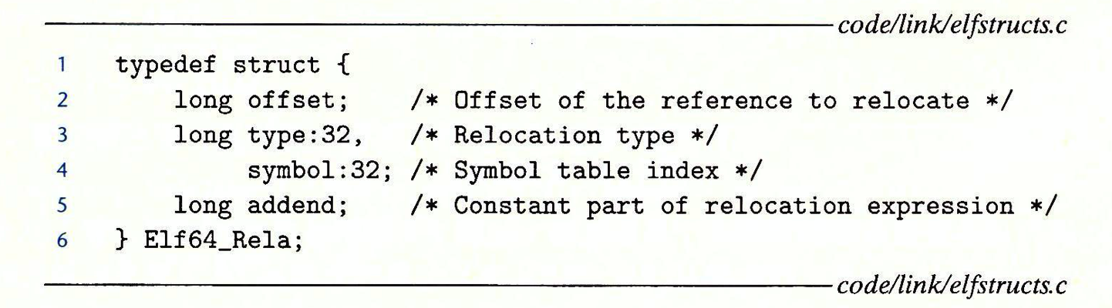
重定位
重定位：将每个符号定义与一个内存位置关联起来。需要为符号定义选择内存位置，并修改符号引用使他们指向正确的内存位置。
将来自不同文件的相同类型的节合并（这一步中确定每个节和符号的运行时地址）
重定位节中的符号引用（使用.rel.text和.rel.data中的重定位条目）

Slide 12
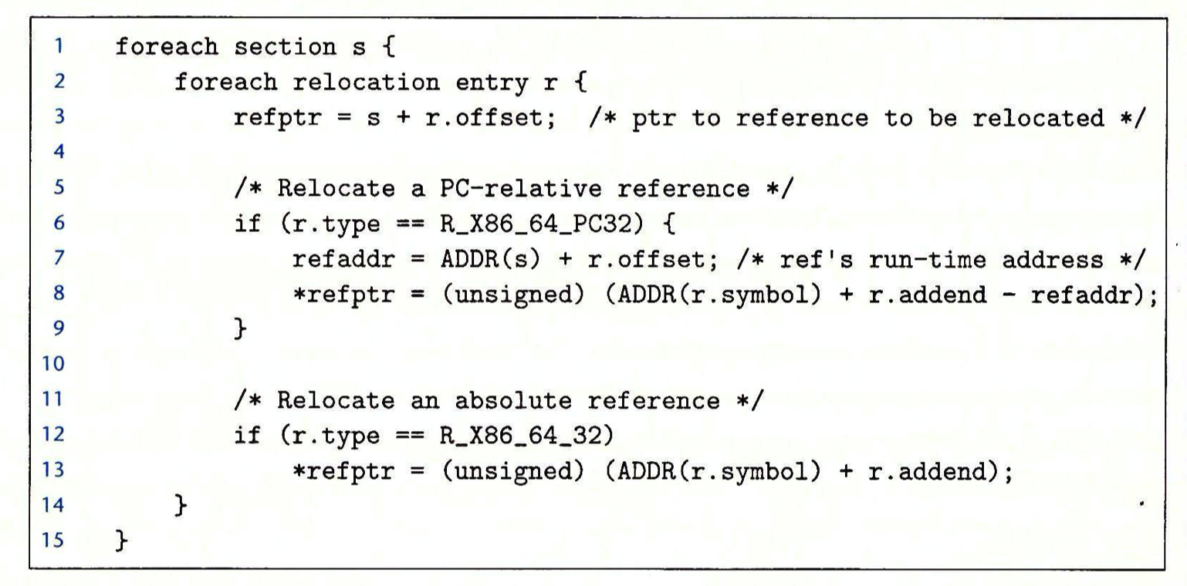
重定位符号引用的过程
注意掌握书上展示的例子

Slide 13
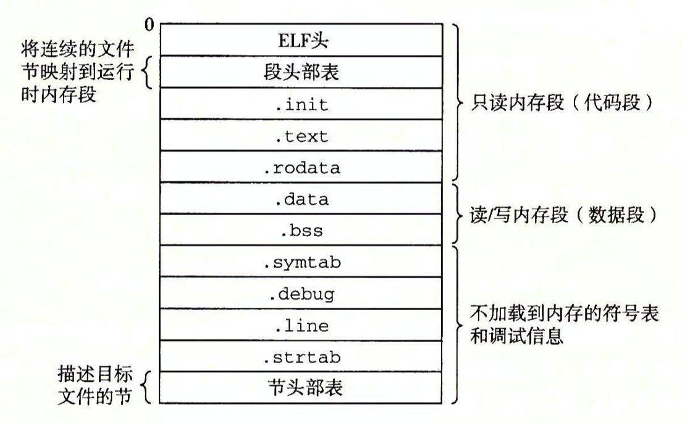
可执行目标文件
增加了segment header table (program header table)
不再需要.rel节

Slide 14
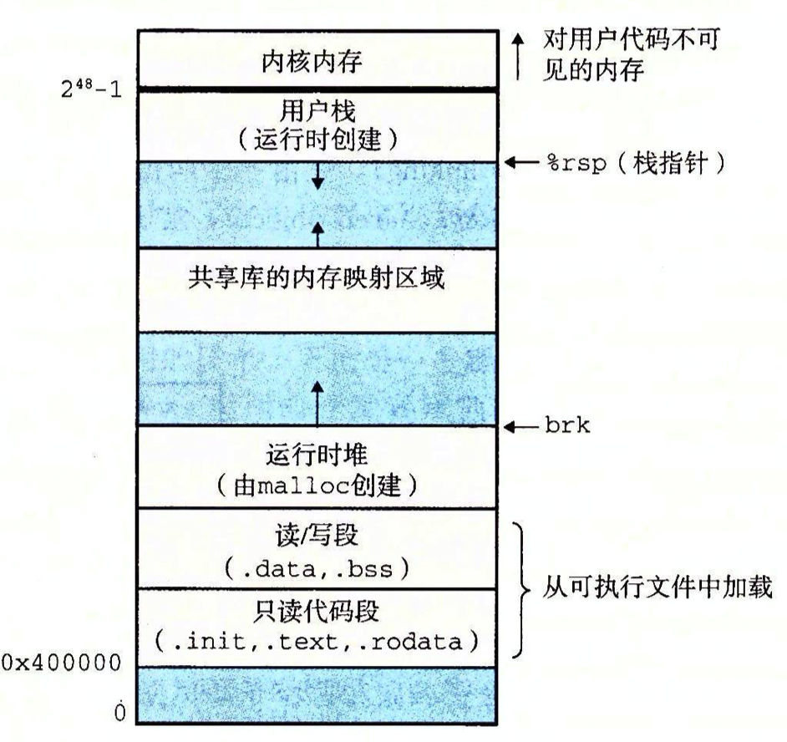
加载可执行目标文件
调用加载器（loader）
跳转到ELF头中记录的entry point（_start函数的地址，不是main函数）

Slide 15
动态链接
Loader发现可执行目标文件中有.interp节，不会将控制给应用，而是加载和运行动态链接器。

